Slide 1

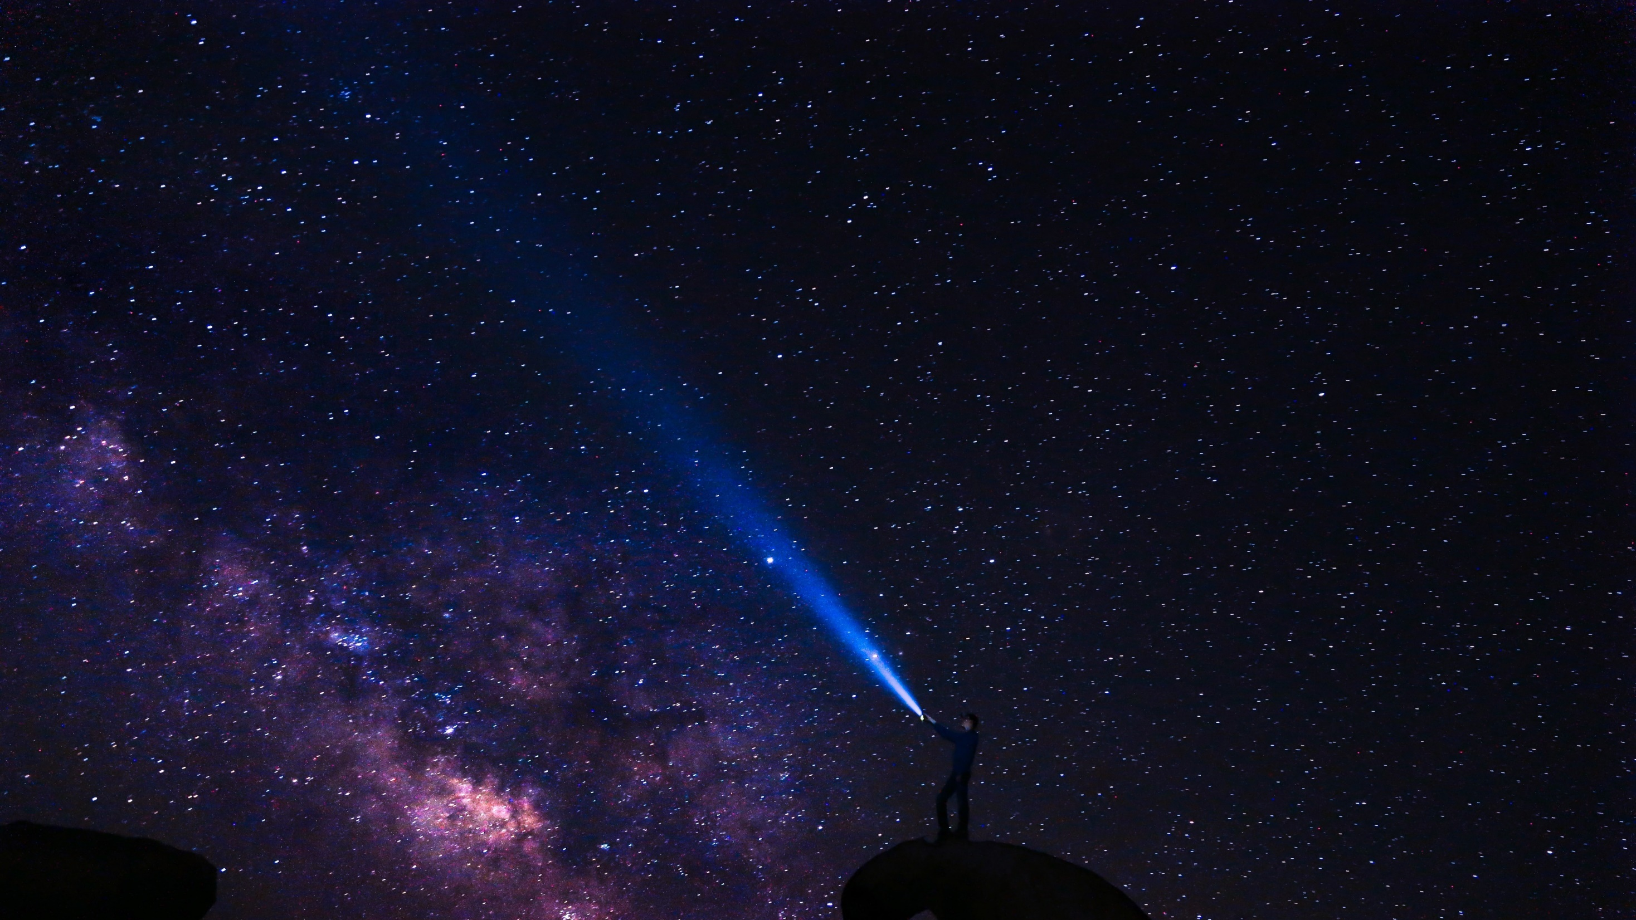

NED-2023
缪子多模态成像技术及系统搭建与测试
汇报人：罗思远
导师：王晓冬
日期：2023.8.11
第二十一届全国核电子学与核探测技术学术年会

Slide 2
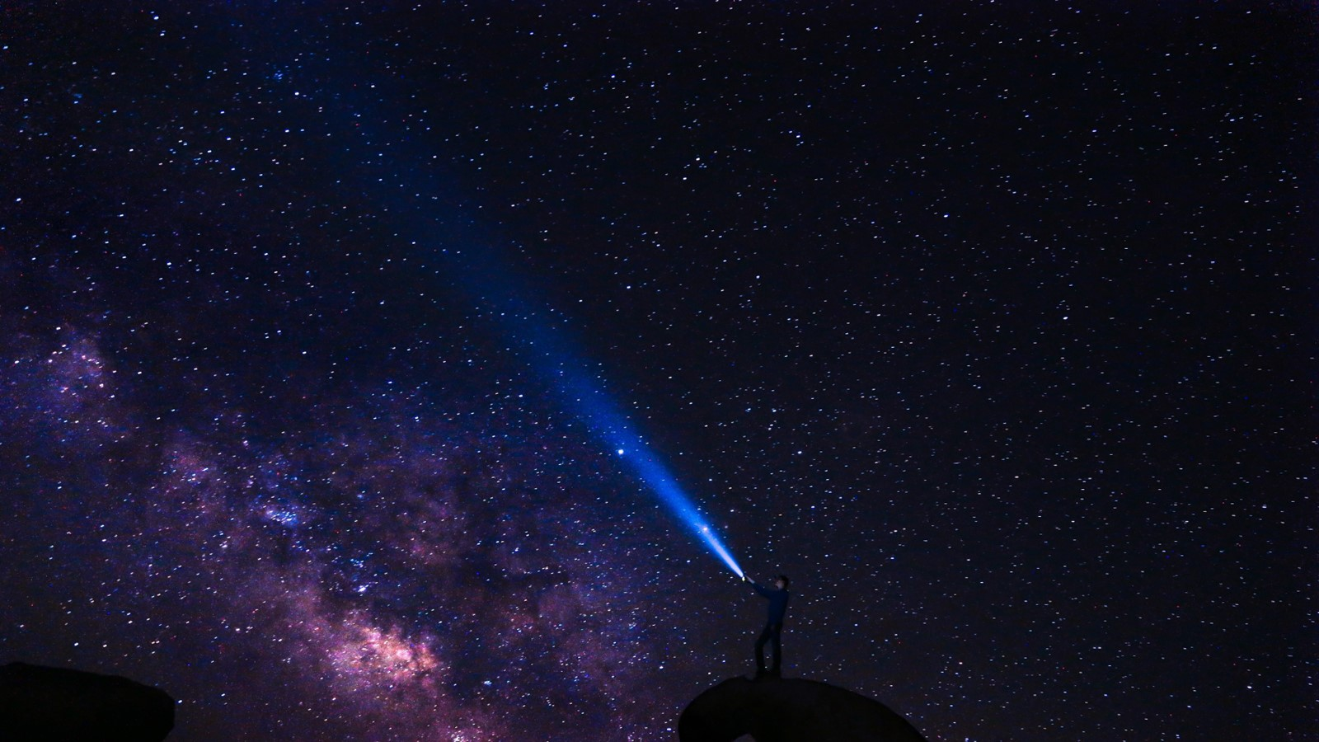

一、缪子的来源及性质
二、研究背景及意义
目录
CONTENTS
三、散射成像算法研究及优化
四、符合径迹密度成像技术模拟研究
五、多模态成像技术模拟研究
六、缪子符合成像系统实验研究
七、总结

Slide 3
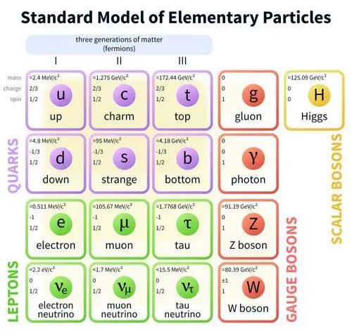
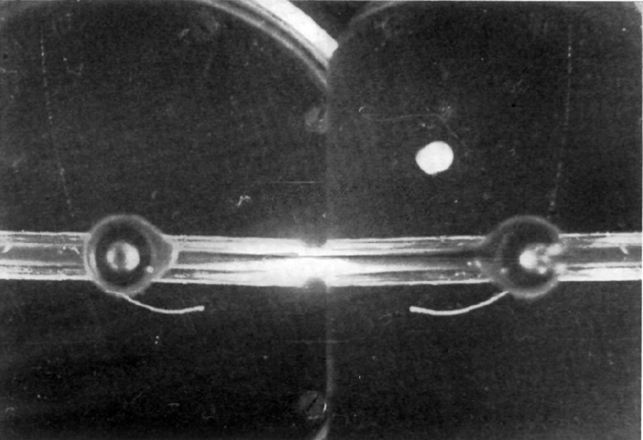
一、缪子的来源及性质
缪子的发现
1936年，C.D. Anderson和S. Neddermeyer在加利福尼亚理工学院的实验室中发现了缪子并命名为“缪介子”，后被划归为轻子，称为缪子。
S.H. Neddermeyer, C.D. Anderson, Phys. Rev. 54, 88 (1938)
缪子的质量介于质子和电子之间，带一个单位电荷，其半衰期为2.2μs，海平面通量1个/cm²·min。

Slide 4
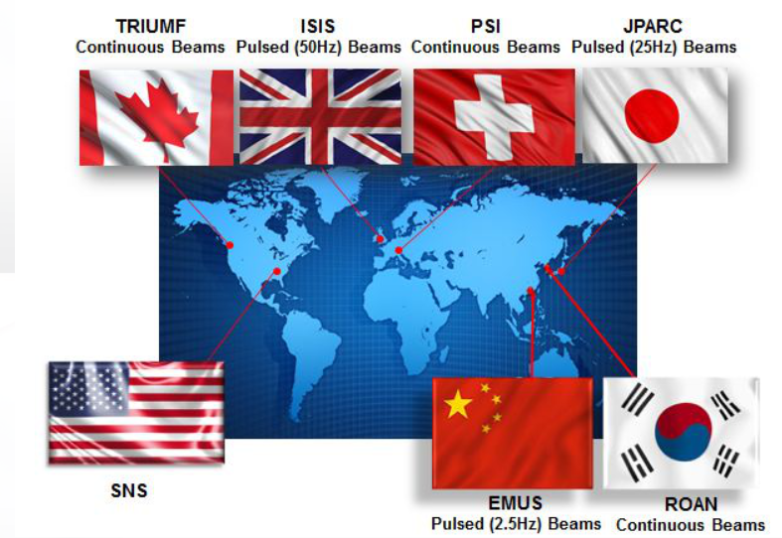
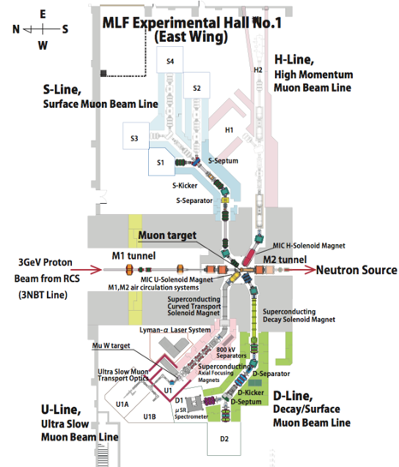
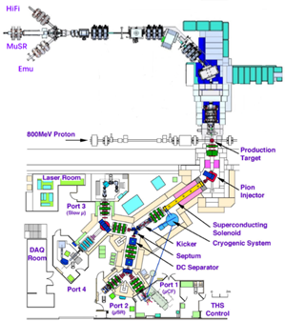
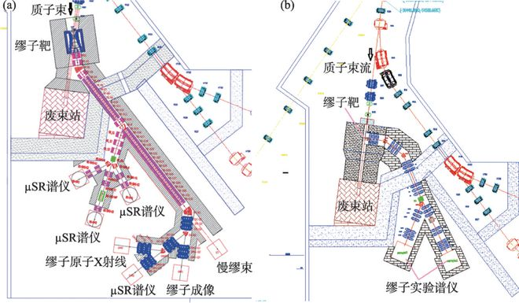
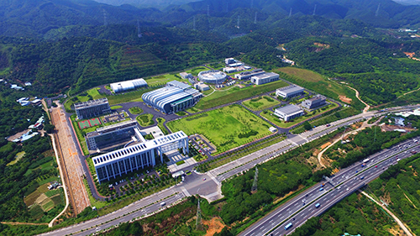
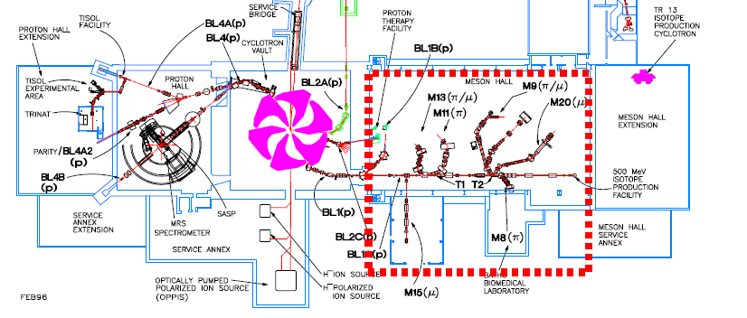
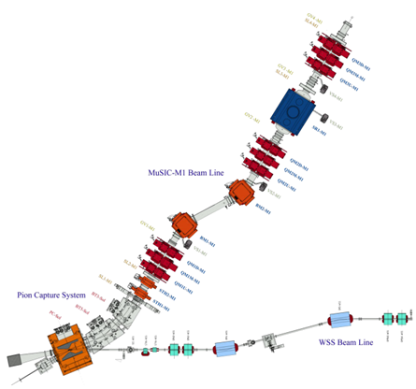
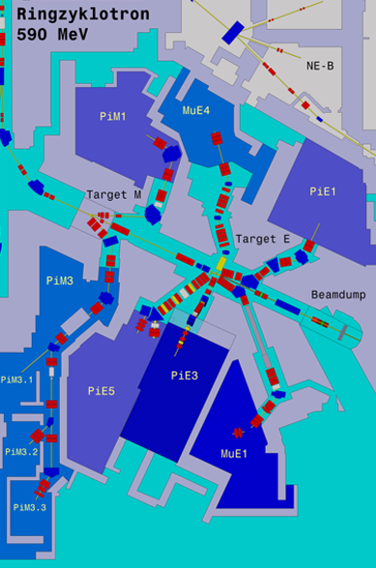
一、缪子的来源及性质
人工缪子源
国际上缪子源分布
CSNS/EMUS缪子源
J-PARC/MUSE缪子源
ISIS中子和缪子源
中国散裂中子源
加拿大TRIUMF/CMMS缪子源
日本RCNP/MuSIC缪子源
PSI/SμS缪子源
人工缪子源具有高强度束流、能量可达几百MeV、单色性强等特点，但是成本高昂。

Slide 5
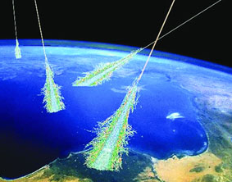
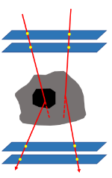
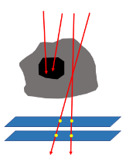
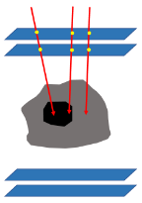
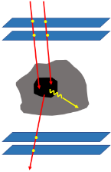
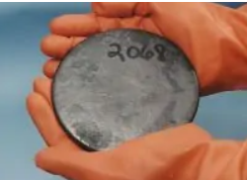
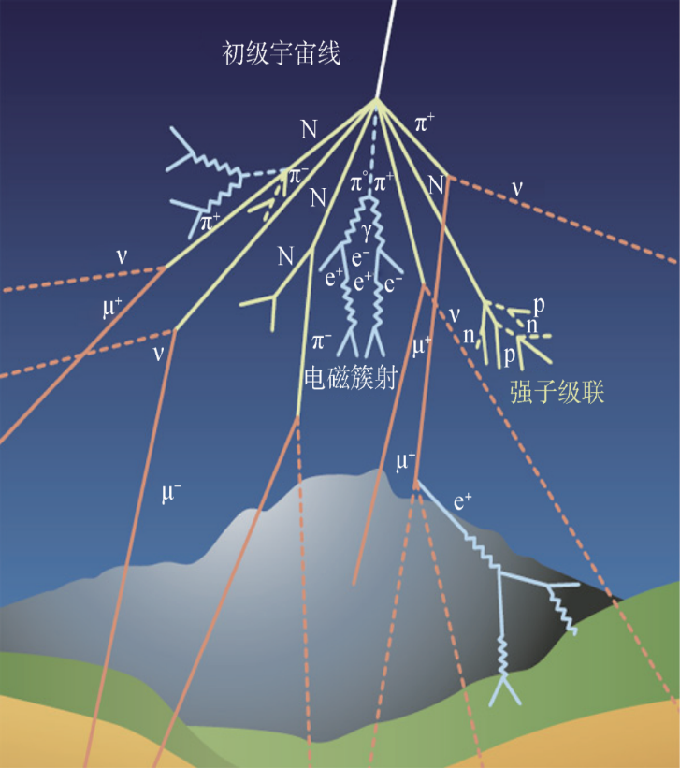


  天然缪子源-本底射线
缪子与物质相互作用
散射成像技术
1
对象：致密高Z材料
Scattering
Transmission
Stopped
Tagged
能域宽
透射成像技术
2
穿透能力强
对象：大尺寸物体
本底射线
缪子及其次级粒子成像技术
非接触
远距离
无损成像
3
中低Z材料
特殊核材料
对象：

Slide 6
二、研究背景及意义
成像原理 | 国家 | 团队 | 探测器 | 研究对象
散射成像技术 | US | LANL | 漂移室 | 钨盘
 | UK | University of Glasgow | 塑料闪烁体、气体探测器 | 核废料桶
 | Italy | INFN Padova | Micromegas | 水塔
 | Canada | Nuclear Laboratories Ltd | 塑料闪烁体条 | 燃料棒/集装箱
 | 美国/日本 | LANL、东芝公司 | 漂移管 | 铀材料/福岛反应堆
 | 中国 | 中国科学院高能物理研究所 | 气体探测器 | 系统研制和算法研究
 | 中国 | 中国科学技术大学 | Micromegas | 系统研制和算法研究
 | 中国 | 清华大学 | MRPC | 系统研制和算法研究
 | 中国 | 中国原子能科学研究院 | 漂移管 | 系统研制和算法研究
 | 中国 | 北京大学 | RPC | 系统研制和算法研究
 | 中国 | 九院、兰大 安徽大学、南华大学等 | 塑烁条、微结构气体探测器 | 系统研制和算法研究
缪子及其次级粒子 | 塞尔维亚 | University of Novi Sad | Close Cathode Chamber | Geant4模拟CaO成像
 | 意大利 | Wigner Research Centre for Physics | Close Cathode Chamber | 牛股骨、脂肪和水
 | 中国 | 火箭军工程大学 | 模拟研究 | 特殊核材料
 | 中国 | 南华大学 | 大面积塑料闪烁体 | 缪子与次级粒子符合成像算法

Slide 7
二、研究背景及意义
成像原理 | 国家 | 团队 | 探测器 | 测量对象
透射 成像 | 英国 | University of Sheffield | 塑料闪烁体 | 监测地下储存的CO₂
 | 意大利 | INFN-Napoli | 塑料闪烁体 | 火山
 | 日本 | Tsukuba University | 核乳胶 | 胡夫金字塔
 | 美国 | Univ. of Texas at Austin | 塑料闪烁体 | 考古
 | 中国 | 北京师范大学 | 塑料闪烁体 | 秦始皇陵模拟研究
 | 中国 | 中国空间技术研究院 | 塑料闪烁体 | 五大连池火山、常熟隧道
 | 中国 | 南方科技大学 | 小型塑料闪烁体 | 隧道
 | 中国 | 兰州大学 | 塑料闪烁体条 | 西安古城墙
 | 中国 | 中国科学技术大学 | Micromegas | 建筑楼、大蜀山
 | 中国 | 中山大学 | 塑料闪烁体 | 隧道上方岩石
 | 加拿大 | University of British Columbia | 塑料闪烁体 | 矿物勘探
 | 日本 | 东京大学 | 塑料闪烁体条 | 地下水位监测
 | 意大利 | University of Naples Federico II | 塑料闪烁体 | 地下未知空腔
 | 意大利 | University of Padua | 塑料闪烁体 | 高炉
 | 法国 | CNRS and Avignon University | 液体闪烁体 | 地下水资源
 | 瑞士 | Laboratory for High-Energy Physics | 核乳胶 | 冰川下隐藏的地形
 | 法国 | IRFU, CEA, Universite Paris-Saclay | 气体探测器 | 核反应堆

Slide 8
二、研究背景及意义
类型 | 面积 | 角分辨率 | 结构 | 信号读取 | 价格 | 适用技术 | 应用领域
塑料闪烁体：
方型棒 | 1-4㎡ | ＞10mrad | 简易 | 简易 | 低 | AM | A,G,V
三角棒 | 1-2㎡ | ＜10mrad | 简易 | 简易 | 中 | AM | A,AT,G,GT,V
闪烁光纤 | 1-2㎡ | ~0.1mrad | 中等 | 复杂 | 高 | SM | AT,GT,N
气体探测器：
正比计数器 | 1-4㎡ | ~10mrad | 简易 | 简易 | 低 | AM | A,G,V
多丝室 | ＞4㎡ | ＜1mrad | 中等 | 简易 | 中 | SM | AT,GT,N
漂移室 | ＞4㎡ | ~0.1mrad | 复杂 | 复杂 | 高 | SM | AT,GT,H,N
平板电离室 | ＞10㎡ | ~0.1mrad | 简易 | 中等 | 低 | SM | AT,GT,H,N
Micromegas (M)RPC | ＜1㎡ ＜1㎡ | ＜10mrad ＜10mrad | 简易 简易 | 简易 简易 | 低 中 | AM SM AM SM | AT,GT,N AT,GT,N
其它：核乳胶 | ＜1㎡ | ＜10mrad | 简易 | 复杂 | 低 | AM | A,AT,G,GT,M,V
AM=透射成像，SM=散射成像；A=考古学，AT=建筑学，G=地质学，GT=岩土工程，H=国土安全，M=矿业，N=核废料，V=火山学

Slide 9
二、研究背景及意义
散射成像
缪子及其次级粒子
缪子径迹探测器
主要对高Z材料进行成像，对低Z成像质量差
主要针对中、低Z材料，且国内外研究较少
多为多路读出，电子学较为复杂
研究意义
散射成像目前主要应用于边防安全中的高Z核材料检测，优化散射成像算法可提高检测速度及精度
散射成像和透射成像主要针对高Z、大尺寸物质，而缪子联合次级粒子信息成像技术针对小尺寸中、低Z物质，可拓展缪子成像的应用范围
由于散射与缪子及其次级粒子符合成像系统具有较好的兼容性，将散射成像与缪子及其次级粒子符合成像技术进行结合，可同时得到高、中、低原子序数材料的高质量重建图像

Slide 10
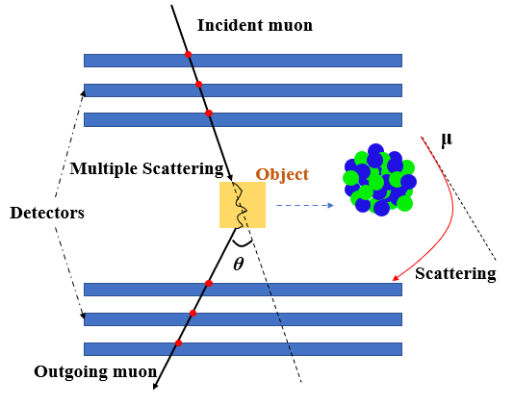
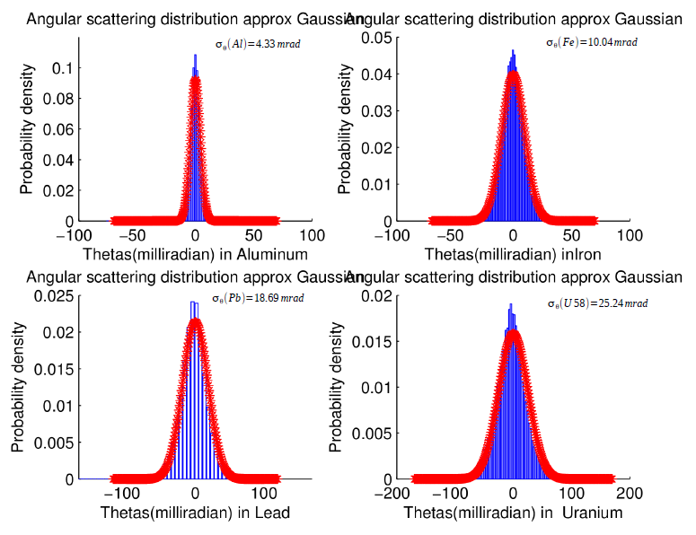
三、散射成像算法研究及优化
散射成像原理
4mrad
10mrad
Al
Fe
Muon多次
库伦散射
(Muon-
Coulomb- Scattering)
19mrad
25mrad
Pb
U
Muon的散射角近似高斯分布
High Z
Al(Z=13)
Median Z
Fe(Z=26)
Pb(Z=82)
Low Z
U (Z=92)
高、中、低Z物质的散射角分布存在明显分界

Slide 11
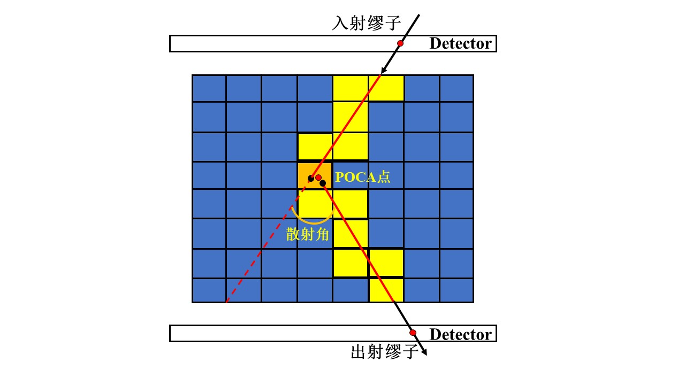
三、散射成像算法研究及优化
POCA算法
Point of Closest Approach
PoCA算法将缪子与物质发生作用的多次库伦散射过程假定为单次散射，将入射径迹和出射径迹的最近点作为缪子与物质作用后的散射点，称为“PoCA点”。
算法原理
X-Y平面成像结果

Slide 12
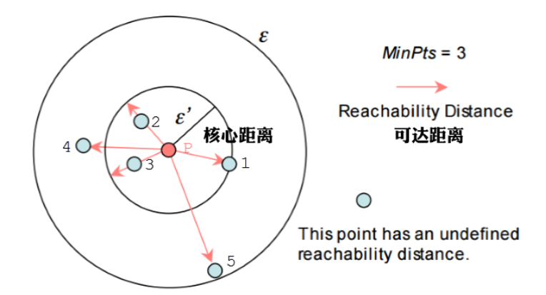
三、散射成像算法研究及优化
DBSCAN+OPTICS联合算法
Ordering Points to identify the clustering structure
Density-Based Spatial Clustering of Applications with Noise
优化
领域半径Eps
OPTICS原理图
DBSCAN原理图
OPTICS算法只要确定MinPts的值，改变半径Eps，不会影响聚类结果。
缺陷：对于输入参数邻域半径Eps与最少点MinPts比较敏感，且较难选取

Slide 13
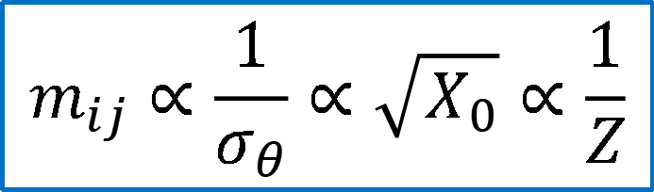
三、散射成像算法研究及优化
OPTICS算法
散射角特征值
凹陷越深，簇越紧密
噪声
可达距离Eps
可确定领域半径特征值
②
Pb
①
Fe
$$m_{ij}∝\frac{1}{σ_{θ}}∝\sqrt{X_{0}}∝\frac{1}{Z}$$
Eps=6
处理点的顺序
聚类值越小，两个散射点越近，散射角越大，检测为高Z材料的概率越大。
决策图
可确定合适的领域半径Eps

Slide 14
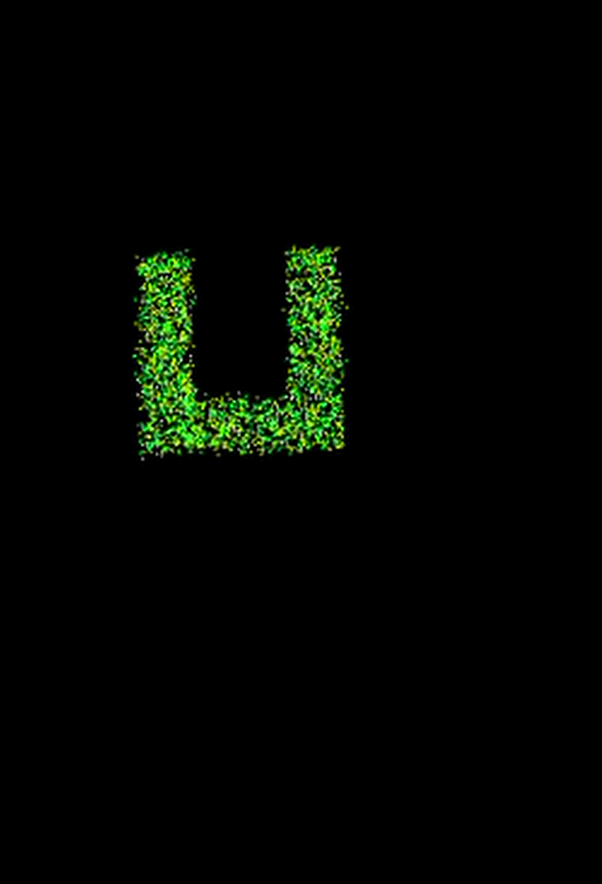
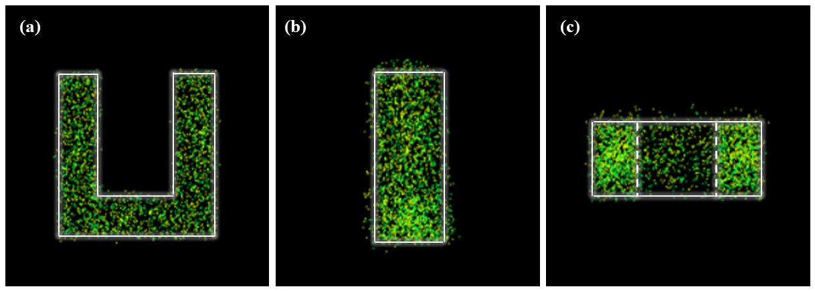
三、散射成像算法研究及优化
算法流程及成像结果
PoCA算法处理后的数据
三维成像结果
输入Eps
输入MinPts
抽出任意未处理的点
否
P为噪声点
判断以点P为圆心Eps为
半径的圆中，数据点的数量
是否>=MinPts
是
P为核心点
从P点密度可达的所有点，形成一个簇
输出最终聚类结果

Slide 15
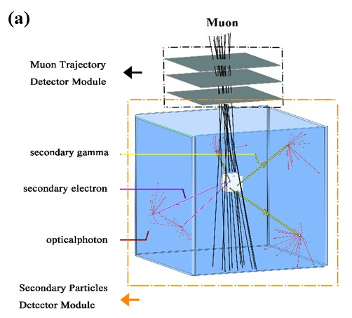
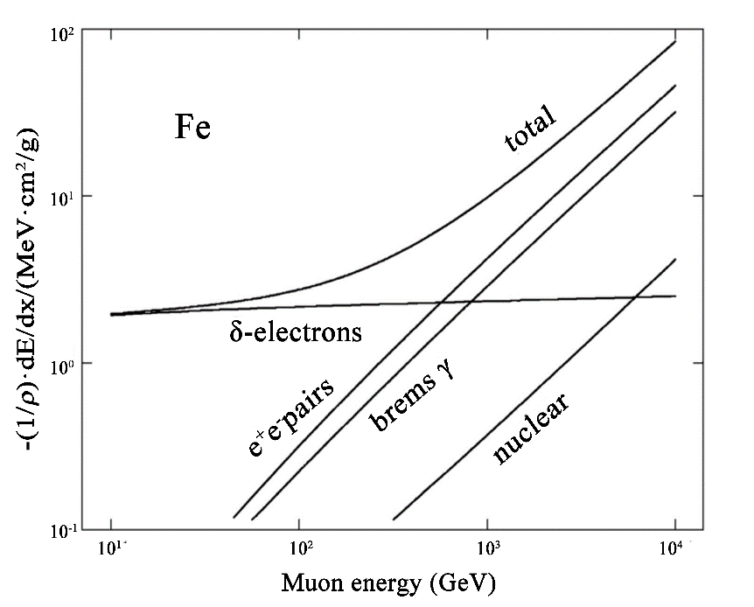
四、符合径迹密度成像技术模拟研究
Geant4几何建模
缪致次级粒子的组成
缪子径迹探测器模块
次级粒子触发模块
次级粒子由次级电子与次级伽马组成

Slide 16
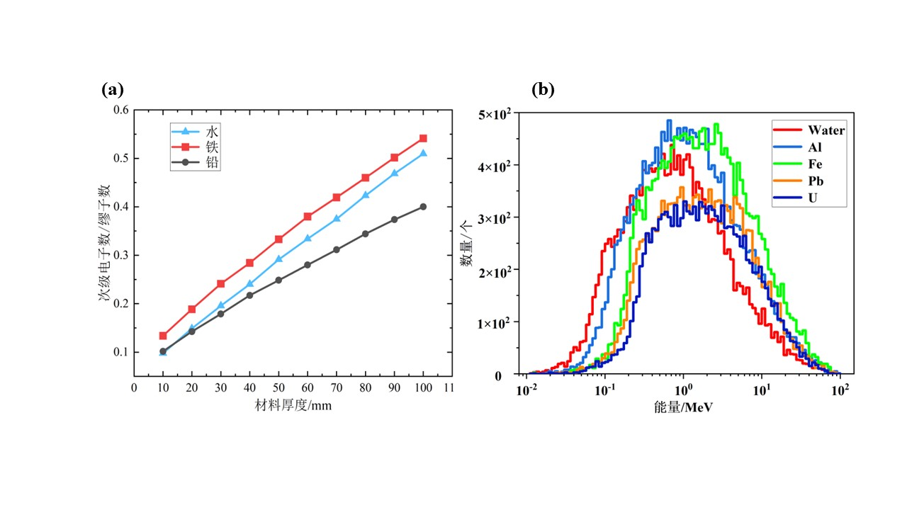
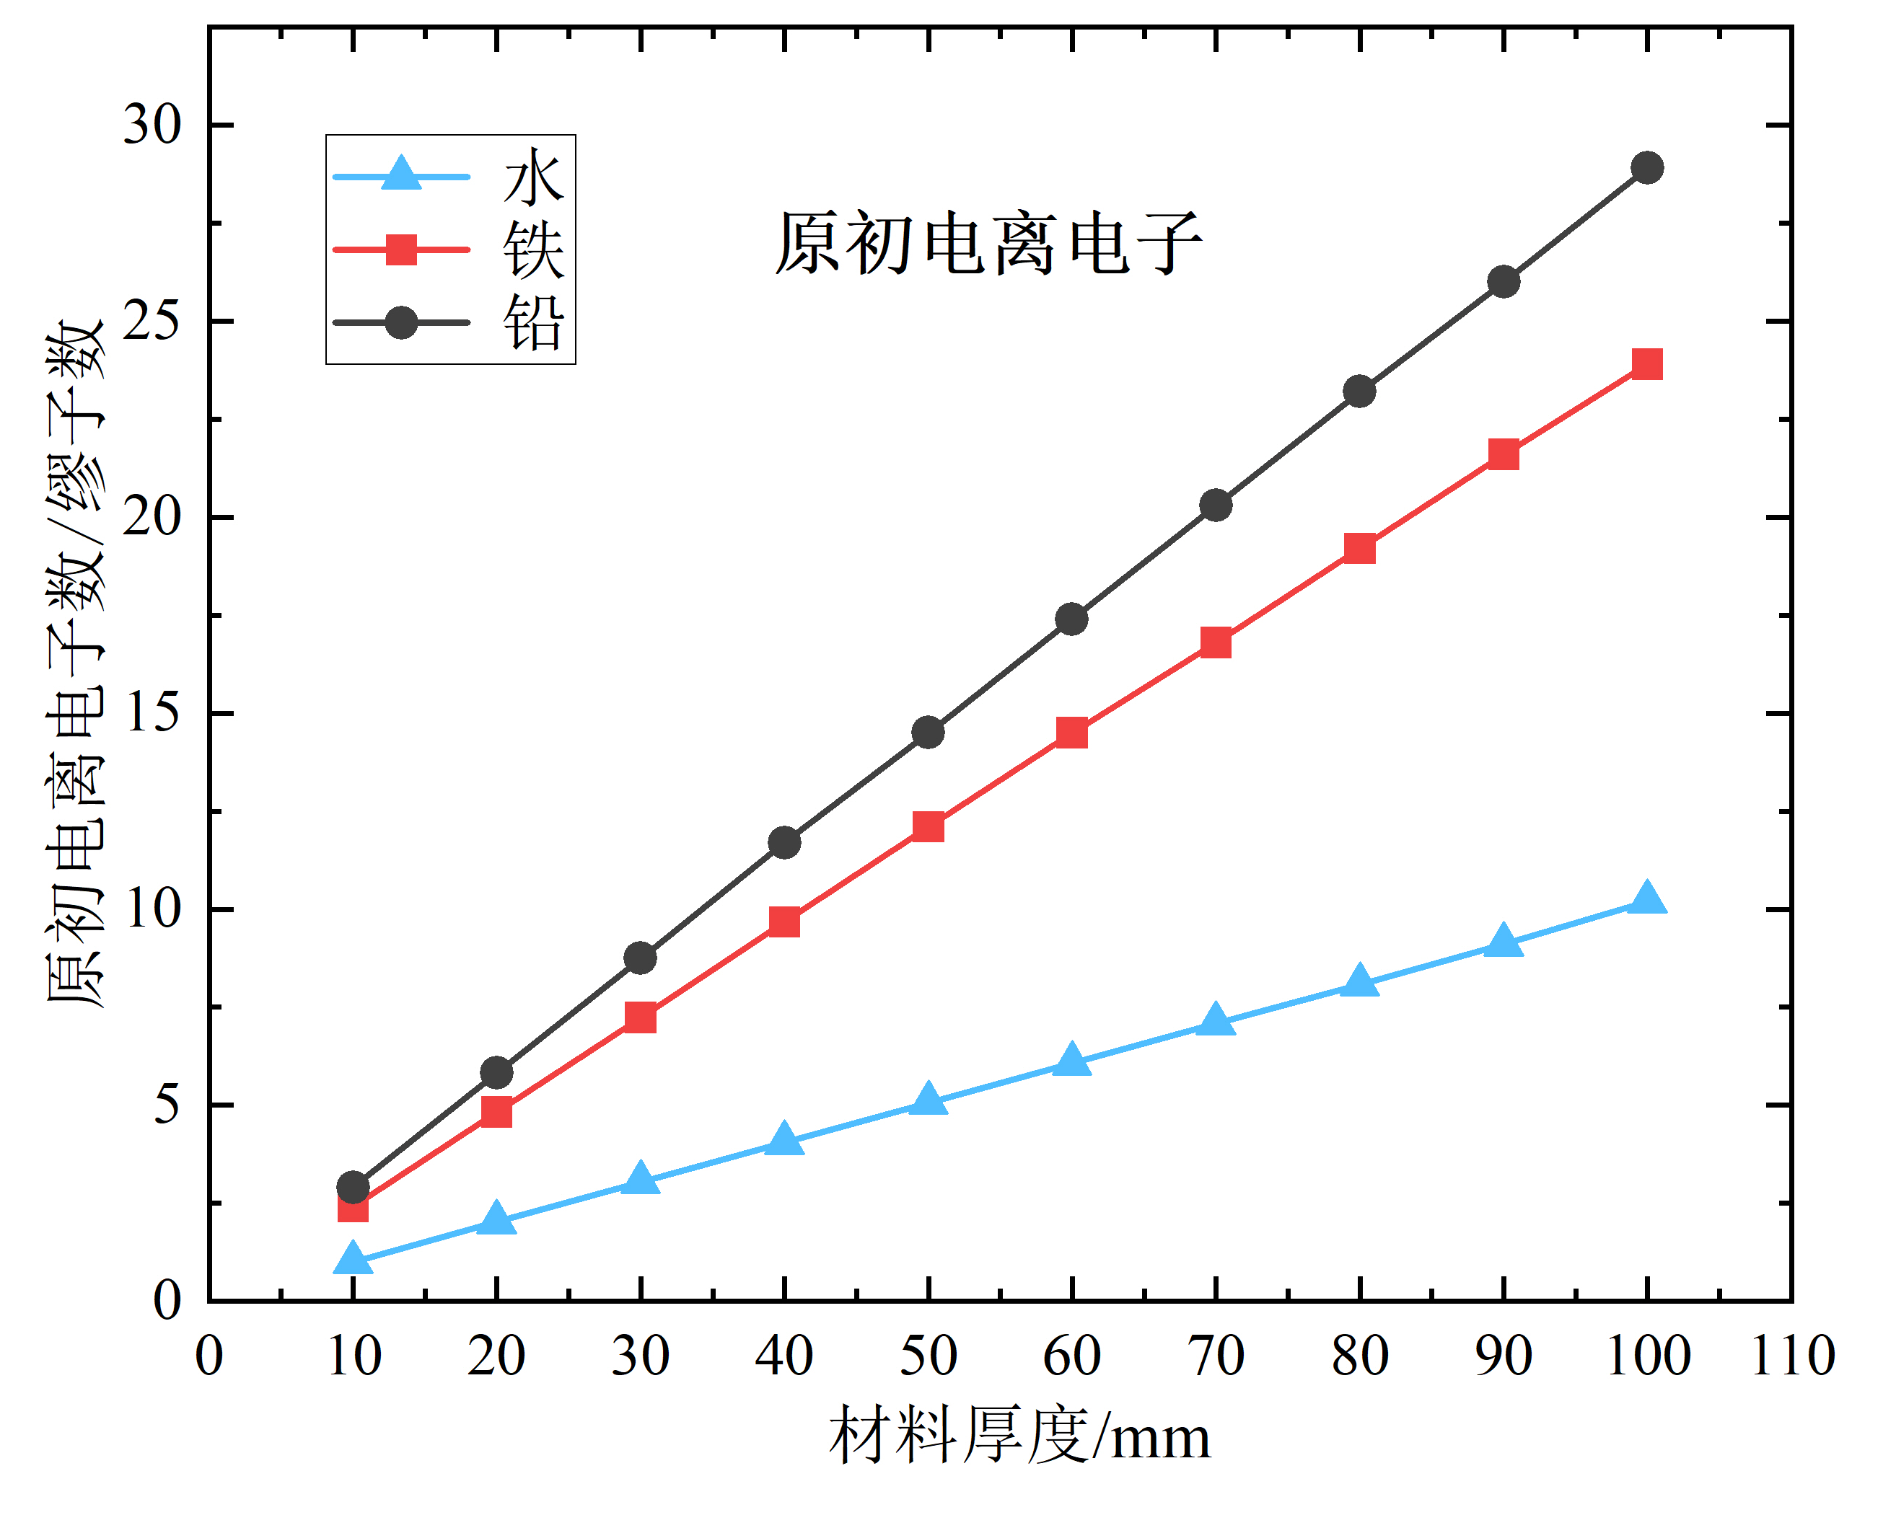
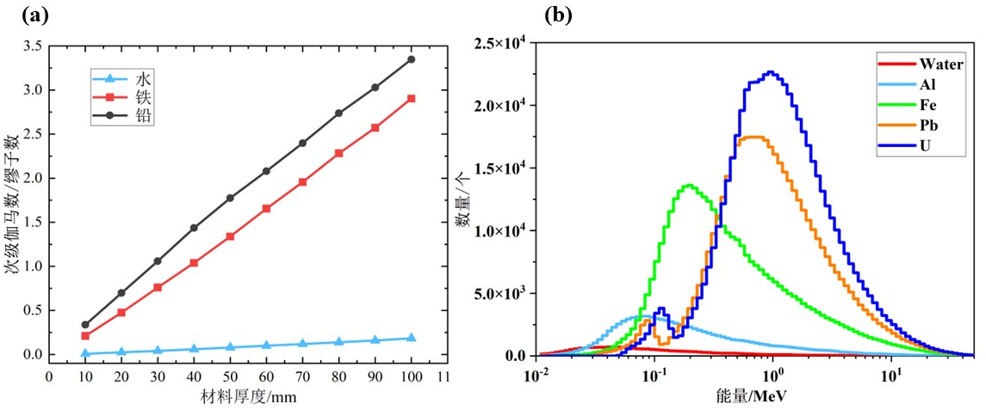
四、符合径迹密度成像技术模拟研究
次级电子能谱
缪致次级粒子特性
次级电子
次级伽马能谱
次级伽马

Slide 17
四、符合径迹密度成像技术模拟研究
符合径迹密度成像算法
第一步：
每一个符合缪子径迹与每一个数学平面产生一个交点
第二步：
通过设定阈值，挑选交点最密集的区域
第三步：
将区域内的交点数量转换为体素的赋值，重建待测物体图像

Slide 18
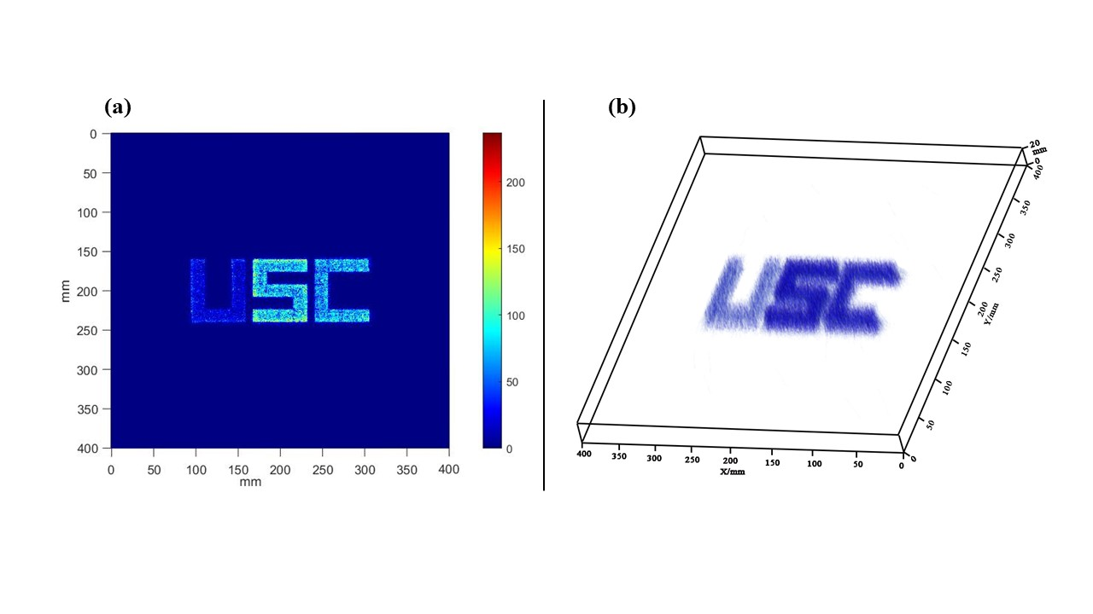
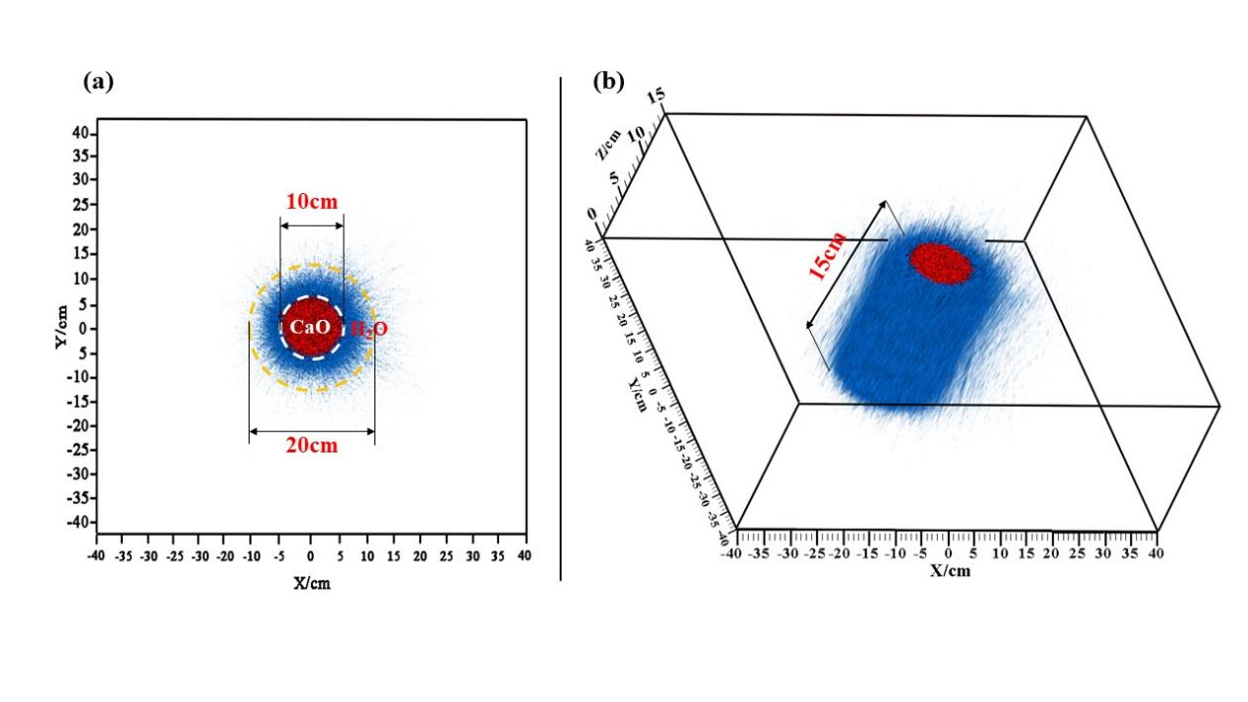
四、符合径迹密度成像技术模拟研究
不同材料的成像质量
H2O
Pb
Fe
高Z材料重建图像由于自吸收效应存在中空现象
骨头模型的三维成像效果
验证了缪子成像技术在医用成像领域的可行性

Slide 19
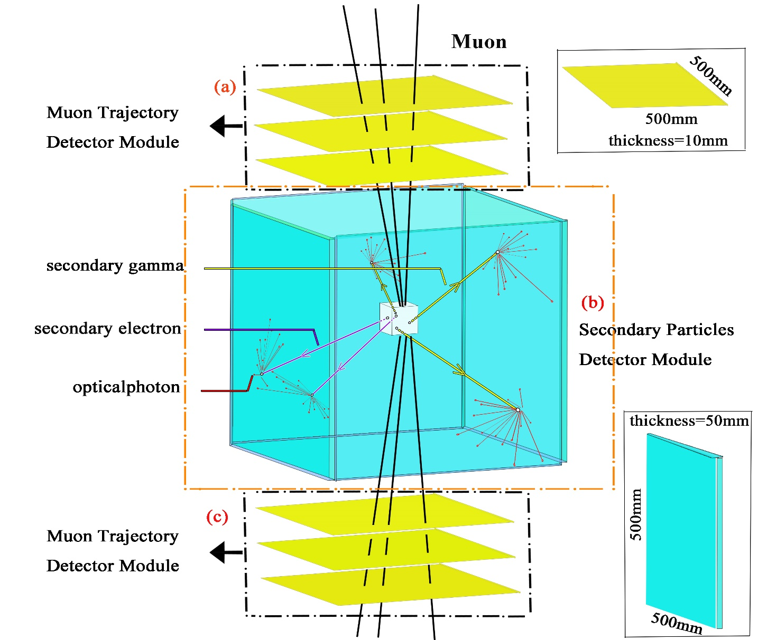
五、多模态成像技术模拟研究
多模态成像系统几何建模
多模态成像系统
散射成像系统
符合成像系统

Slide 20
五、多模态成像技术模拟研究
多模态成像算法
DBSCAN+OPTICS联合散射成像算法
符合径迹密度成像算法

Slide 21
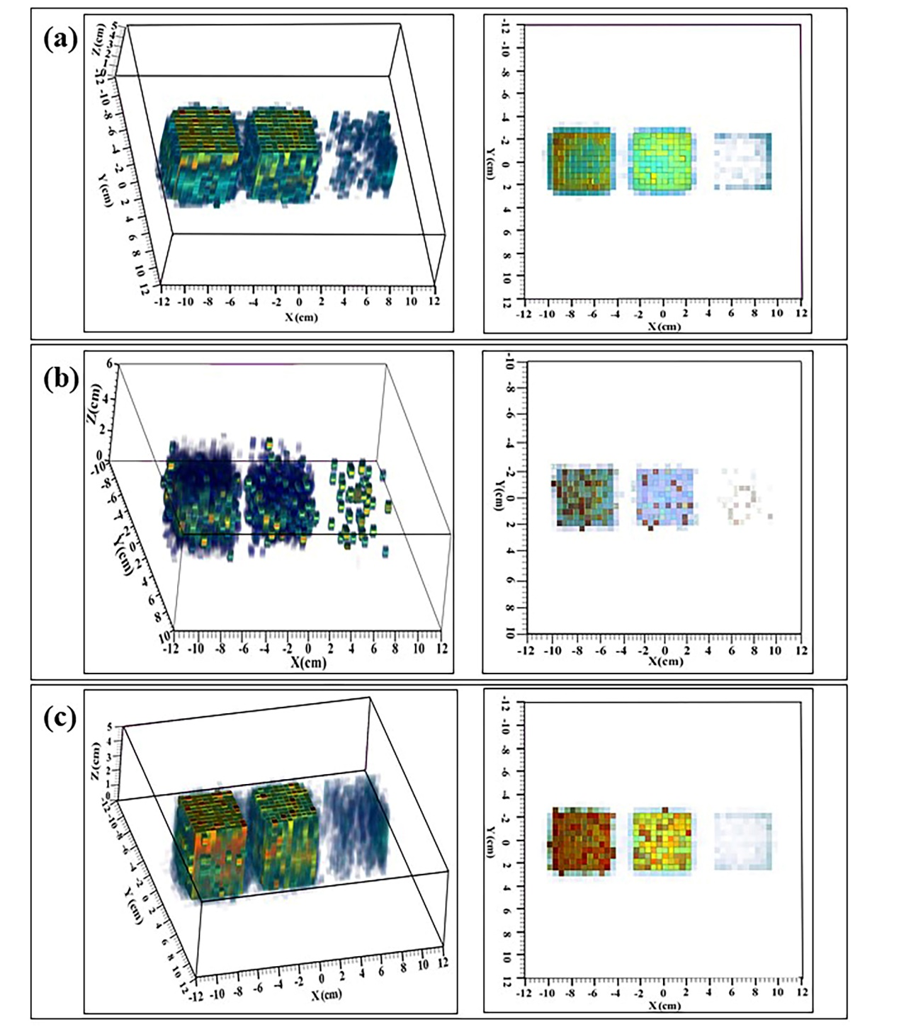
五、多模态成像技术模拟研究
简单物体三维成像效果
U
Fe
H2O
Fe
H2O
U
符合径迹密度成像技术所重建高Z材料图像由于自吸收效应存在中空现象
符合径迹密度成像
散射成像技术主要针对高Z材料，对低Z材料成像质量较差
散射成像
多模态成像技术可弥补两种单个成像算法的缺陷，在一次实验中实现高、中、低材料的高质量重建成像
多模态成像

Slide 22
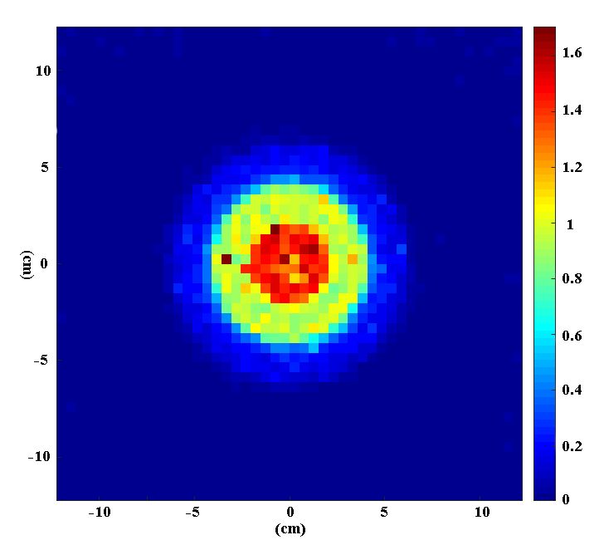
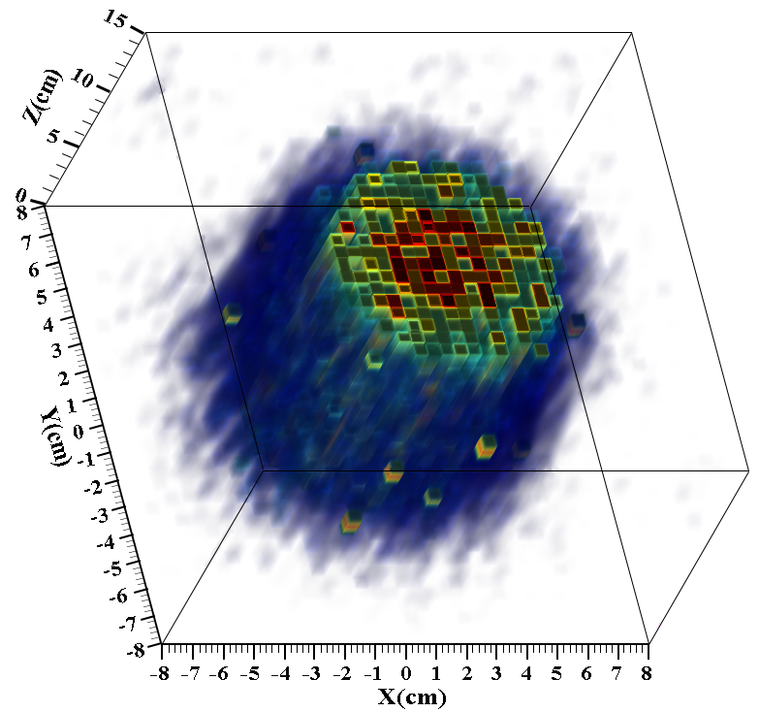
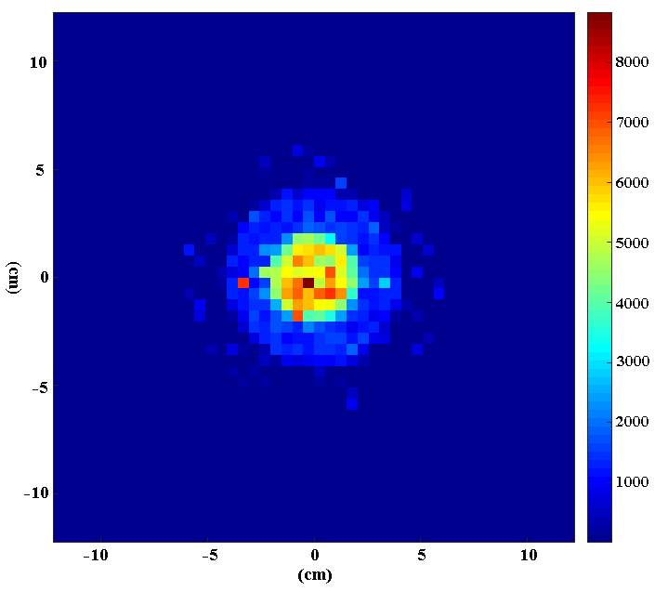
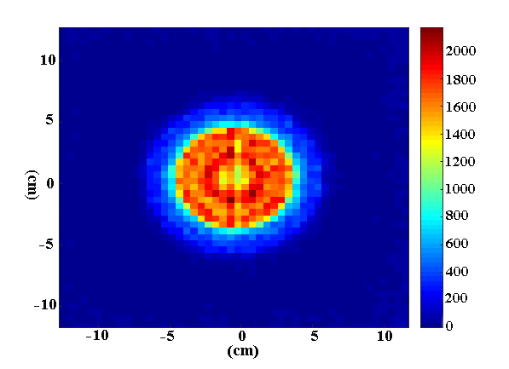
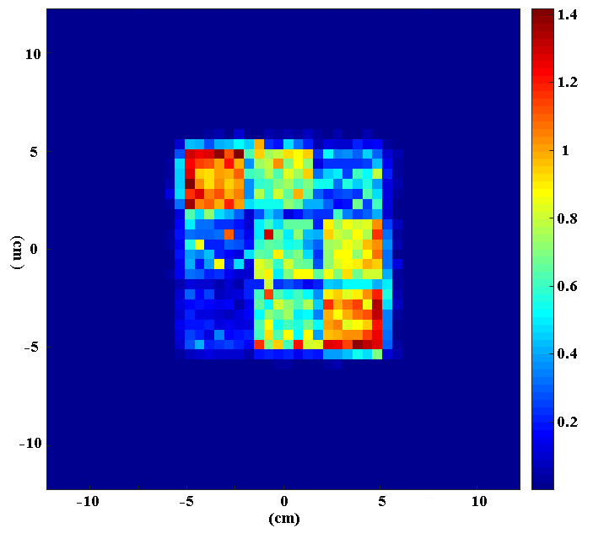
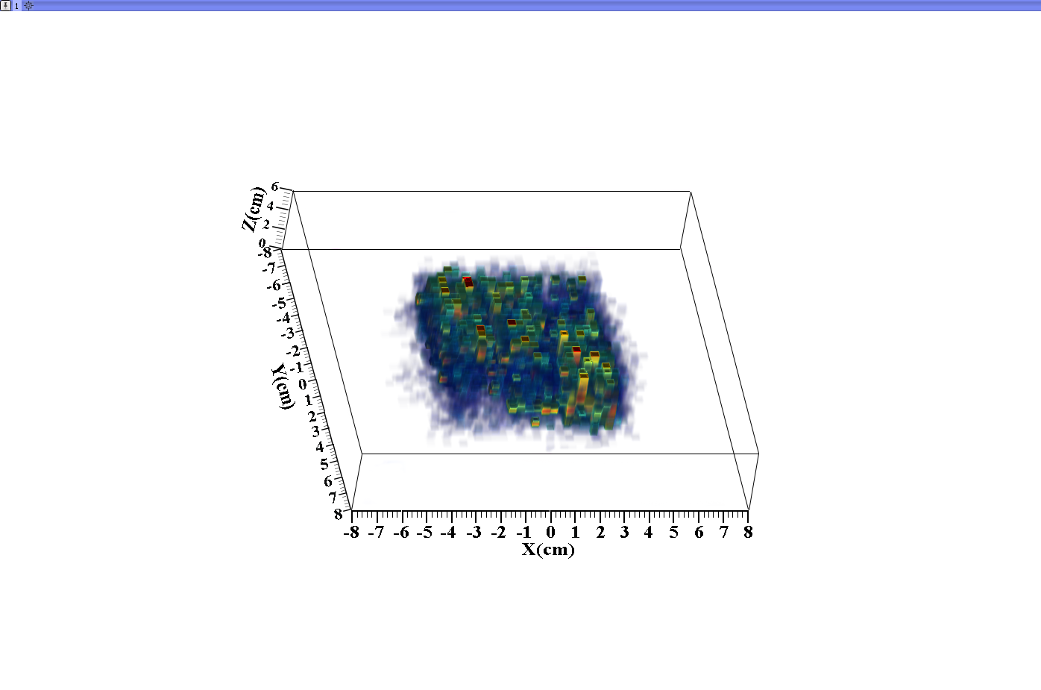
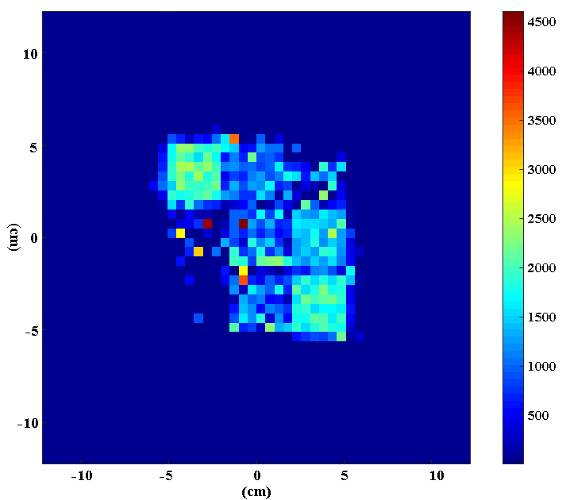
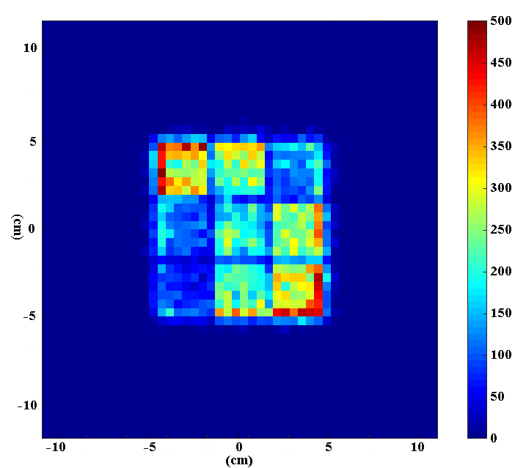
五、多模态成像技术模拟研究
复杂物体三维成像效果
多模态成像技术
多模态三维成像结果
散射成像技术
符合径迹成像技术

Slide 23
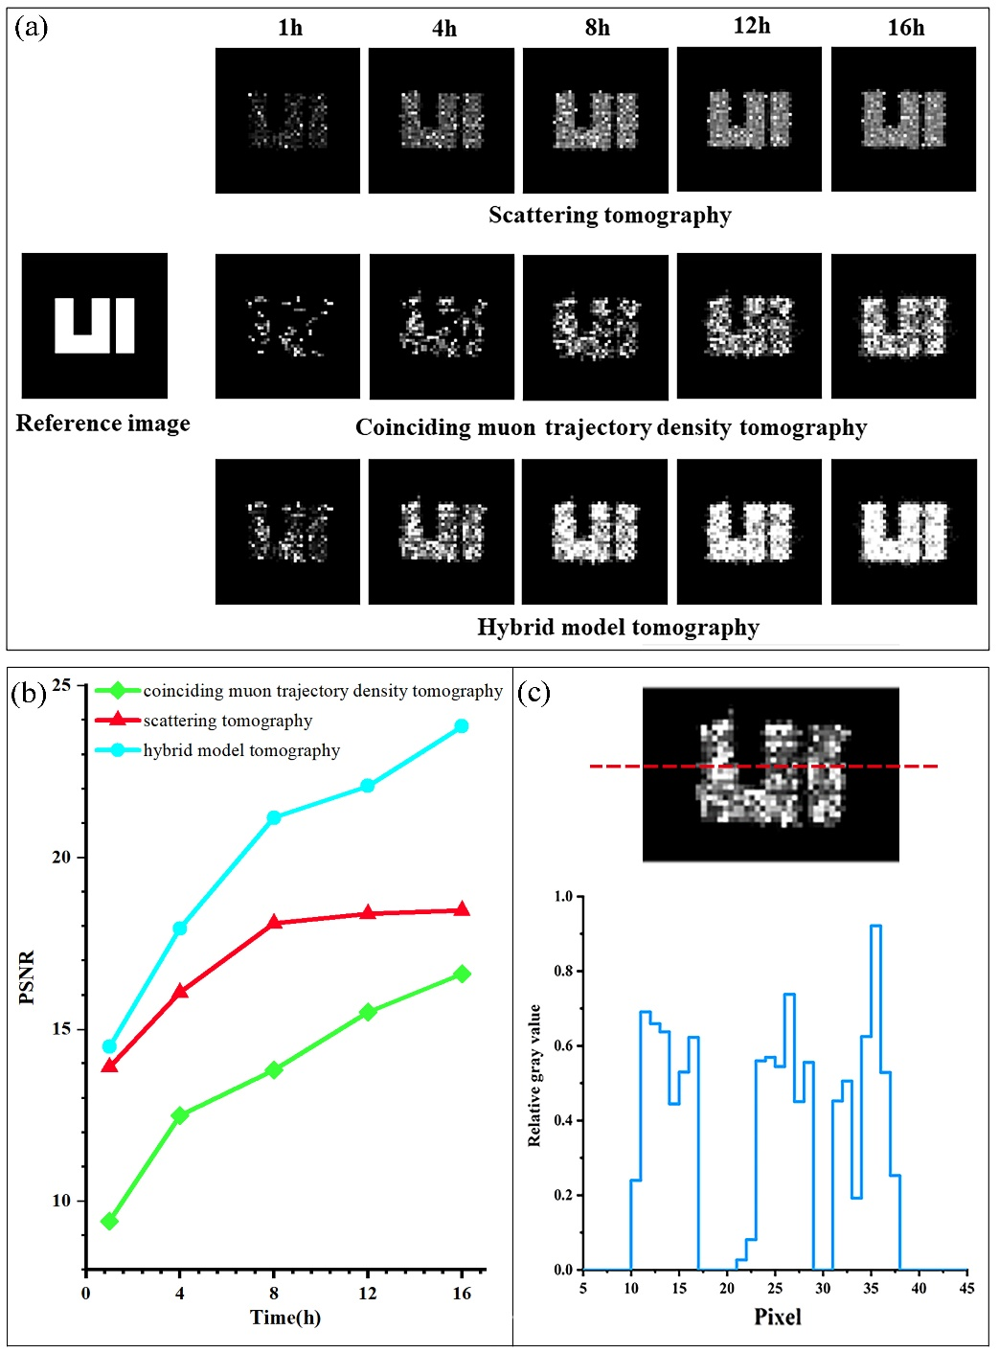
五、多模态成像技术模拟研究
图像质量评估
PSNR评估
多模态成像技术所重建图像质量明显优于两种单个方法
可区分10mm裂隙

Slide 24
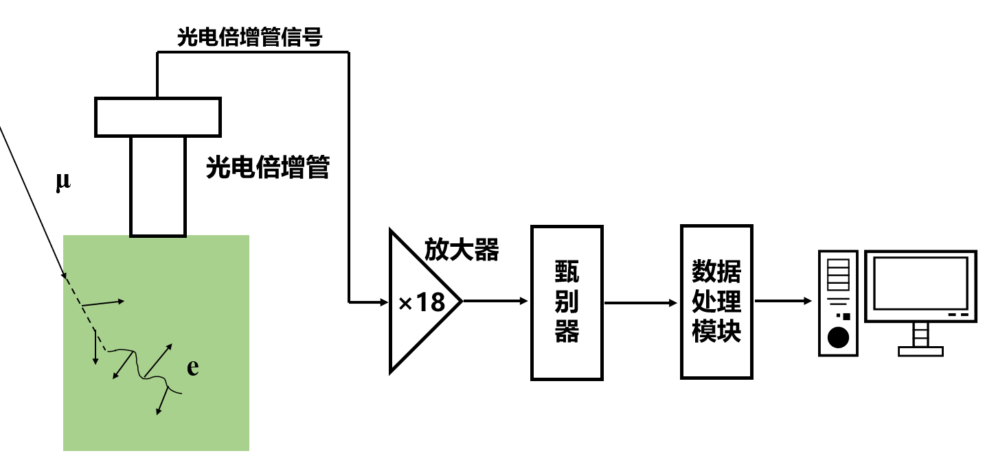
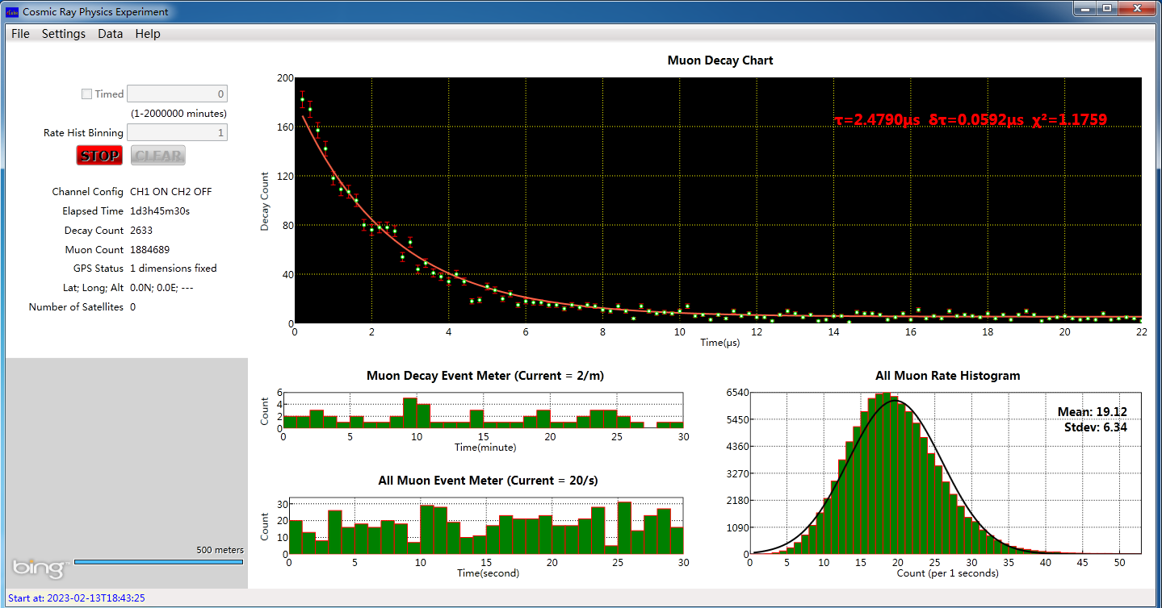
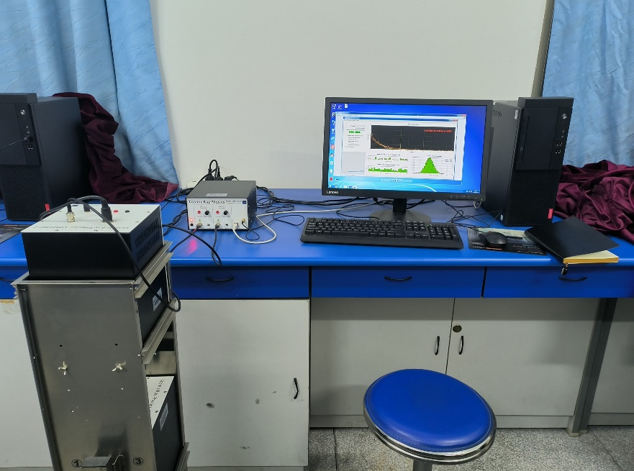
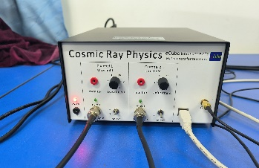
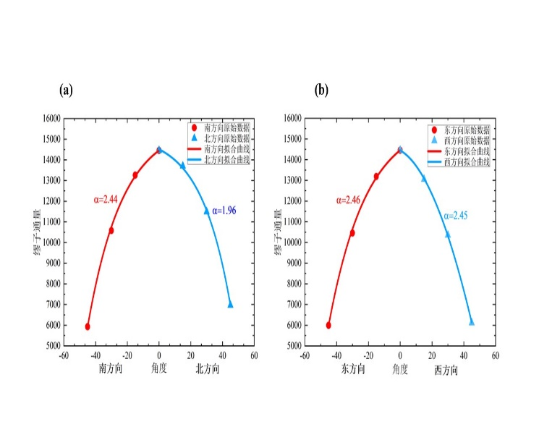
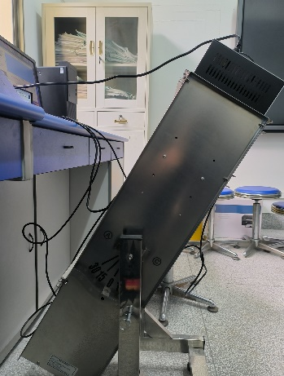
六、缪子符合成像系统实验研究
标准实验仪器验证
缪子平均寿命
理论值：2.19703±0.04μs
缪子通量
南北效应影响较大
甄别、符合单元
数据处理单元
探测器1
探测器单元
探测器2

Slide 25



六、缪子符合成像系统实验研究
基于大面积塑料闪烁体的缪子符合计数实验
EJ200探测器测试
信号基线<5mV
探测器基本满足要求

Slide 26



六、缪子符合成像系统实验研究
符合缪子成像系统的设计与初步搭建
信号符合
符合缪子计数
实验测得缪子通量约为理论值70%

Slide 27







六、缪子符合成像系统实验研究
基于大面积塑料闪烁体探测器缪子定位系统的相关研究
详见何列同学报告（第一分会场9：30）
TDOA定位算法
缪子定位系统设计

Slide 28

六、缪子符合成像系统实验研究
缪子及其次级粒子符合成像系统的设计与初步搭建

Slide 29

六、缪子符合成像系统实验研究
实验室缪致次级粒子
待测物体 | 无 | 水 | 钢铁 | tower（内含铅片）
计数 | 878 | 1029 | 1101 | 1238
缪致次级粒子数量随待测物体的原子序数的增大而增大

Slide 30
七、总结
在传统的POCA成像算法引入机器学习中的聚类算法，能较好的排除噪声的干扰，得到高质量重建结果，且能根据聚类结果对原子序数相近密度差异较大的高Z材料进行辨别，根据簇的凹陷程度对高Z和中Z物质进行区分
针对低、中Z材料，提出了一种利用缪子及其次级粒子的符合径迹密度成像方法，完成了对不同厘米级物体的三维成像以及缪子成像技术在医学成像上初步验证。
针对两种成像方法的不足，提出了一种结合散射成像和符合径迹密度成像的缪子多模态成像技术，构建了一种可拆卸式的成像系统，可在同一时间对高、中、低Z材料成像及辨别。
在实验上，利用实验室仪器进行验证，搭建了基于塑料闪烁体及光电倍增管的缪子符合计数探测系统，为后续多功能缪子透射成像系统的搭建奠定了基础，且在实验上验证了缪致次级粒子数量大致随原子序数的增大而增大。

Slide 31



谢谢大家！恳请各位老师批评指正！

